Slide 1

Chào mừng các con đến với tiết Tập đọc

Slide 2


KHỞI ĐỘNG
Notes:
2

Slide 3
Đọc thuộc lòng bài thơ:
HOA KẾT TRÁI

Slide 4
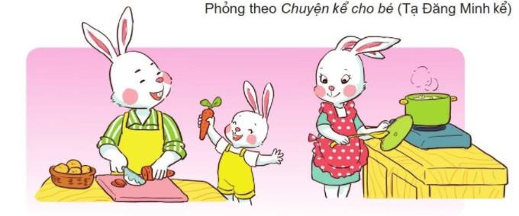

Slide 5
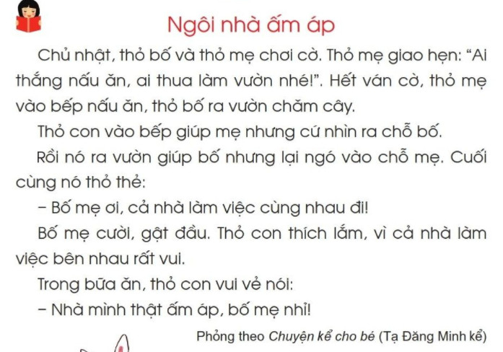

Slide 6
2
3
1
4
5
7
6
8
9
10
11
12

Slide 7
Thỏ con vào bếp giúp mẹ nhưng cứ nhìn ra chỗ bố.

Slide 8
2
3
1
4
5
7
6
8
9
10
11
12

Slide 9
1
2
3

Slide 10
Ngôi nhà ấm áp
Chủ nhật, thỏ bố và thỏ mẹ chơi cờ. Thỏ mẹ giao hẹn: “Ai thắng nấu ăn, ai thua làm vườn nhé!”. Hết ván cờ, thỏ mẹ vào bếp nấu ăn, thỏ bố ra vườn chăm cây.

Slide 11
Ngôi nhà ấm áp
Thỏ con vào bếp giúp mẹ nhưng cứ nhìn ra chỗ bố.
Rồi nó ra vườn giúp bố nhưng lại ngó vào chỗ mẹ. Cuối cùng nó thỏ thẻ:
- Bố mẹ ơi, cả nhà làm việc cùng nhau đi!

Slide 12
Ngôi nhà ấm áp
Bố mẹ cười, gật đầu. Thỏ con thích lắm, vì cả nhà làm việc bên nhau rất vui.
Trong bữa ăn, thỏ con vui vẻ nói:
- Nhà mình thật ấm áp, bố mẹ nhỉ!

Slide 14
TÌM HIỂU BÀI

Slide 15

Trước khi chơi cờ thỏ mẹ giao hẹn như thế nào?

Slide 16
Ai thắng ván cờ?

Slide 17
Thỏ con vào bếp nhưng lại nhìn đi đâu ?

Slide 18
Thỏ con làm vườn cùng bố nhưng lại quan tâm đến ai ?

Slide 19
Trong bữa ăn thỏ con đã nói gì ?

Slide 20
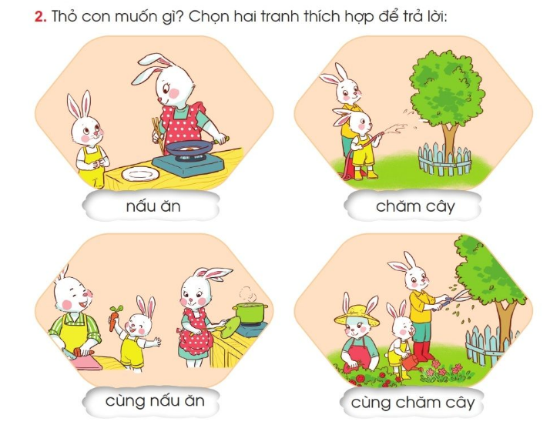

Slide 21
    Vì cả nhà yêu thương nhau.
B. Vì căn nhà rất ấm.
Vì sao thỏ con nói “Nhà mình thật ấm áp” ?

Slide 22
Qua câu chuyện, con hiểu được điều gì?
Gia đình sẽ rất hạnh phúc, rất ấm áp khi mọi người yêu thương nhau, cùng nhau làm việc, vui chơi.

Slide 24


